Slide 1
Los percentatges
Qu’es aquò ?...

Slide 2
Los percentatges
65€ : Prètz normal
Un mantèl costa 65€. Pendent las sòldas, lo mercant fa una reduccion de 30%.
Quant costa alara lo mantèl ?
Lo mantèl costarà MENS de 65 €
30% : es lo percentatge de reduccion

Slide 3
30
%
Se lo mantèl costava 100€…
… la reduccion seriá de 30€
… e lo mantèl costariá 70€

Slide 4
Lo mantèl costa … | La reduccion es de … | Lo novèl prètz es …
100€ | 30€ | 70€
65€ | ? | ?
30 x 65 = 1 950
1950 : 100 = 19,50
Donc per lo mantèl a 65€, lo mercant fa una reduccion de 19,50€;
Lo mantèl costa alara : 45,50€ (65-19,5)
??
19,50 €
45,50 €
De 100 per anar a 65, podèm far :
100 x 65 =6500
6500 : 100 = 65 !
« x65 & :100 »

Slide 5
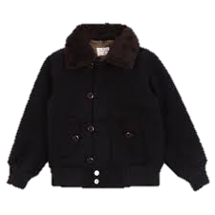
Lo mantèl costarà 45,50€.
Lo mantèl costa … | La reduccion es de … | Lo novèl prètz es …
100€ | 30€ | 70€
65€ | 19,50 | 45,50
65€
45,50€

